Slide 1
আজকের ক্লাসে সবাইকে
স্বাগত
Notes:
যে কোন ছবি বা পাঠ সংশ্লিষ্ট কোন ছবি দিয়ে স্বাগত জানানো যেতে পারে।

Slide 2
শিক্ষক পরিচিতি
পাঠ পরিচিতি
শ্রেণি : ১০ম
বিষয় : বিল্ডিং মেইনটেন্যান্স ট্রেড-১
অধ্যায় : ১২
সময় : 50 মিনিট
তারিখ : ১৮/০৯/২০২০
নীরেন্দ্র নাথ মুন্সী
ট্রেড ইন্সট্রাক্টর
নড়িয়া বিহারীলাল সরকারি উচ্চ বিদ্যালয়
নড়িয়া,শরীয়তপুর।
মোবাইল-০১৭১৮১৭৩৬৪৬
E-mail: niren5252@gmail.com
Notes:
এই স্লাইডটি হাইড করে রাখা যেতে পারে।

Slide 3
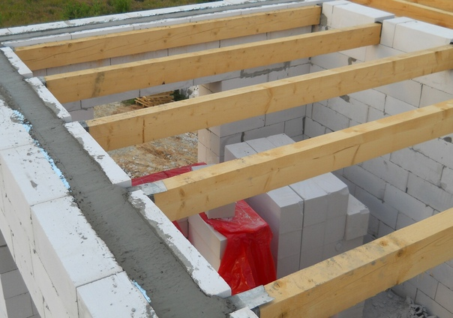
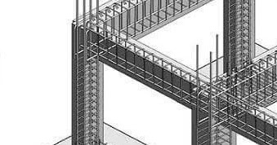
ছবি দেখে চিন্তা করে বলো
বীম
Notes:
প্রশ্ন-উত্তরের মাধ্যমে পাঠ শিরোনাম শিক্ষার্থীদের দ্বারা ঘোষণা করা যেতে পারে।

Slide 4
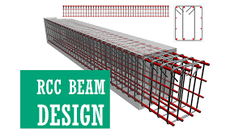
আজকের পাঠের বিষয়
বীম (Beam)

Slide 5
শিখনফল
এই পাঠ শেষে শিক্ষার্থীরা…
1। বীম কাকে বলে? বলেত পারবে;
2। বীমের প্রকার ভেদ বলতে পারবে।
৩। বিভিন্ন ধরণের বীম বর্ণনা করতে পারবে।
৪। বিভিন্ণ ধরণের বীমের মধ্যে তুলনা করতে পারবে।

Slide 6
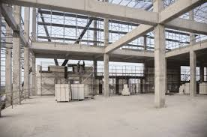
বীম কী?
যে আনুভূমিক কাঠামো এক বা একাধিক সার্পোটের উপর অবস্থান করে তার উপর আরোপিত লোডকে সাপোর্টে স্থানান্তর করে তাকে বীম বলে।

Slide 7
বীমের প্রকার ভেদ
বীম প্রধানত দুই প্রকার
স্ট্যাটিকালি ডিটারমিনেট বীম
স্ট্যাটিকালি
ইনডিটারমিনেট বীম

Slide 8
বীমের প্রকার ভেদ
স্ট্যাটিকালি ডিটারমিনেট বীম
সিম্পলি সাপোর্টেড বীম
ক্যান্টিলিভার বীম
ওভারহ্যাঙ্গিং বীম

Slide 9
বীমের প্রকার ভেদ
স্ট্যাটিকালি ইনডিটারমিনেট বীম
কন্টিনিউয়াস
বীম
সেমি-
কন্টিনিউয়াস
বীম
ফিক্সড অব রিস্ট্রেইড বীম

Slide 10
বীমের প্রকার ভেদ
সাপোর্টের প্রকৃতি অনুযায়ী বীম
ক্যান্টিলিভার
বীম
সাধারণ
বীম
ধাবাবাহিক
বীম
ঝুলন্ত
বীম
আবদ্ধ
বীম

Slide 11
একক কাজ
একটি বীমের চিত্র অঙ্কন কর?
Notes:
কোন কিছু মাত্রাতিরিক্ত ব্যবহার, কোন জিনিসের প্রতি প্রবল আকর্ষণ, কোন কাজ বারবার করার ফলে বদ অভ্যাসই আসক্তি।

Slide 12
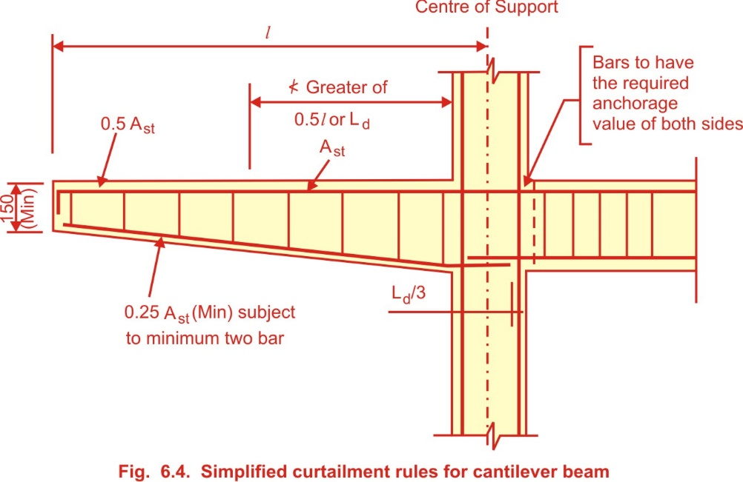
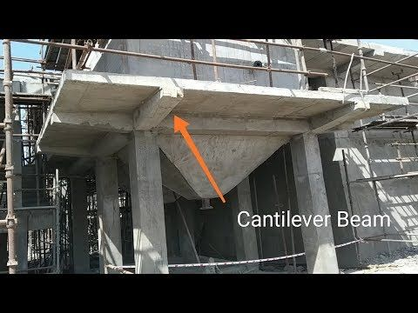
ক্যান্টিলিভার বীম (Cantilever)

Slide 13
সাধারণ ভাবে স্থাপিত বীম (Simply Supported)

Slide 14
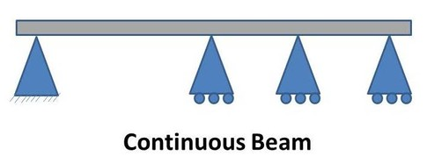
ধারাবাহিক বীম(Continious)

Slide 15
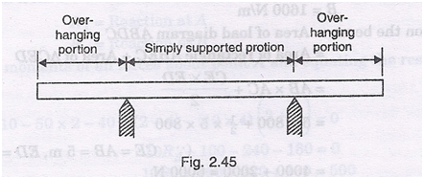
ঝুলন্ত বীম (Over Hanging)

Slide 16
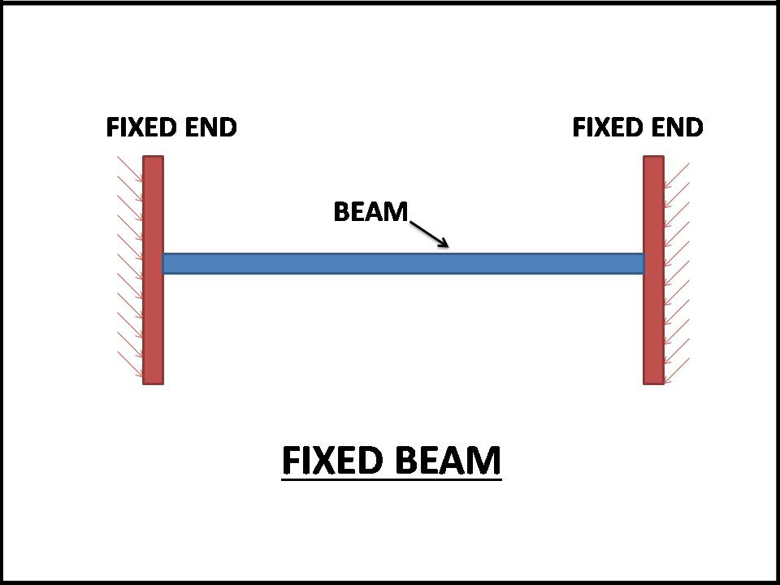
আবদ্ধ বীম (Fixed Beam)

Slide 17
বীমের প্রকার ভেদ
রি-ইনফোর্সমেন্ট ব্যবহারের ভিত্তিতে
সিঙ্গেল রি-ইনফোর্সড
বীম
ডাবল রি-ইনফোর্সড
বীম
টি-বীম

Slide 19
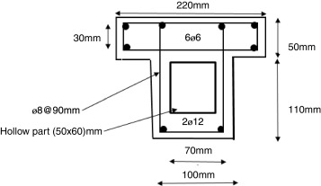
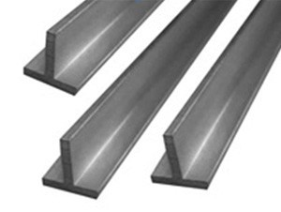
টি- বীম (T-Beam)

Slide 20
বীমের প্রকার ভেদ
নির্মাণ সামগ্রীর উপর ভিত্তি করে বীম
কাঠের
বীম
স্টিলের
বীম
আরসিসি
বীম

Slide 21
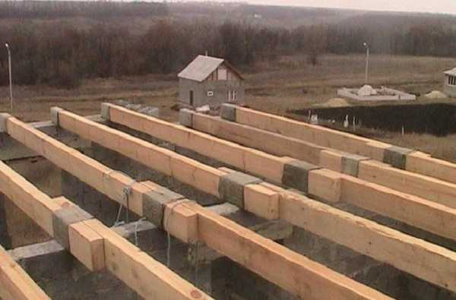
কাঠের বীম (WoodenBeam)

Slide 22
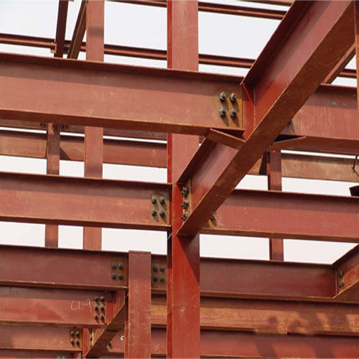
স্টিলের বীম (SteelBeam)

Slide 23
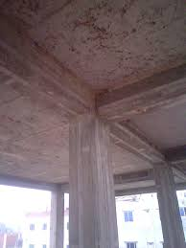
আরসিসি বীম (RCCBeam)

Slide 24
বীমের তুলনা
কাঠের বীম | স্টীলের বীম | আরসিসি বীম
স্বল্প দৈর্ঘ্যের স্প্যানের ক্ষেত্রে | বেশি দৈর্ঘ্যের স্প্যানের ক্ষেত্রে | যে কোন দৈর্ঘ্যের স্প্যানের ক্ষেত্রে
পোকায় আক্রান্ত হয় | সহজে নষ্ট হয় না | সহজে নষ্ট হয় না
অগ্নি প্রতিরোধক নয় | অগ্নি প্রতিরোধক | অগ্নি প্রতিরোধক
অল্প লোড বহন করে | অধিক লোড বহন করে | যে কোন লোড বহন করে
Notes:
ছবি দেখিয়ে ছাত্রদর প্রশ্ন করা যেতে পারে, ছেলেরা কী করছে?

Slide 25
মূল্যায়ন
১। বীম কাকে বলে?
2। বীম প্রধানত কয় প্রকার কী কী?
৩। ক্যান্টিলিভার বীম কী?
৪। সাপোর্টের উপর নিভৃর করে বীম কত প্রকার কী কী?
৫। কাঠের বীম ও আরসিসি বীমের মধ্যে একটি তুলনা কর?

Slide 26
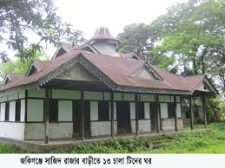
বাড়ির কাজ
আসসিসি বীম এত জনপ্রিয় কেন তোমার মতামত দাও।
Notes:
ছাত্র/ছাত্রীরা খাতায় বাড়ির কাজ লিখছে কি না শ্রদ্ধেয় শিক্ষকমন্ডলী তা পর্যবেক্ষণ করবেন।

Slide 27
সবাইকে ধন্যবাদ

